Slide 1

BUSCA DE HAZARDS
Hazards search

Slide 2

POTENCIALIDADES
Otimização de recursos: Alocar recursos de forma mais eficiente
Continuação das operações: Minimiza interrupções
FRAGILIDADES
Incompletude: Falta de garantia que todos os hazards serão identificados
Falsos positivos: identificação dos riscos podem não se concretizar

Slide 3

COMO FUNCIONA?
1
definição do escopo
2
Identificação de hazards
3
Análise de riscos
4
avaliação de riscos
5
Controle de riscos
6
Monitoramento e revisão

Slide 4
ANÁLISE UTILIZANDO GRAFOS
Tipo de hazard: hazard de dado
Tipo de grafo: direcionado acíclico
Nó: Tarefas
Aresta: Dependência entre as tarefas
objetivo: identificar situações onde duas tarefa que dependem de um mesmo nó podem entrar em conflito

Slide 5
ALGORITMO
def buscar_hazards(grafo):
hazards = []
for node in grafo.nodes:
predecessores = list(grafo.predecessors(node))
if len(predecessores) > 1:
for i in range(len(predecessores)):
for j in range(i + 1, len(predecessores)):
pre1, pre2 = predecessores[i], predecessores[j]
if pre1 in grafo and pre2 in grafo:
hazards.append((pre1, pre2, node))
return hazards

Slide 6
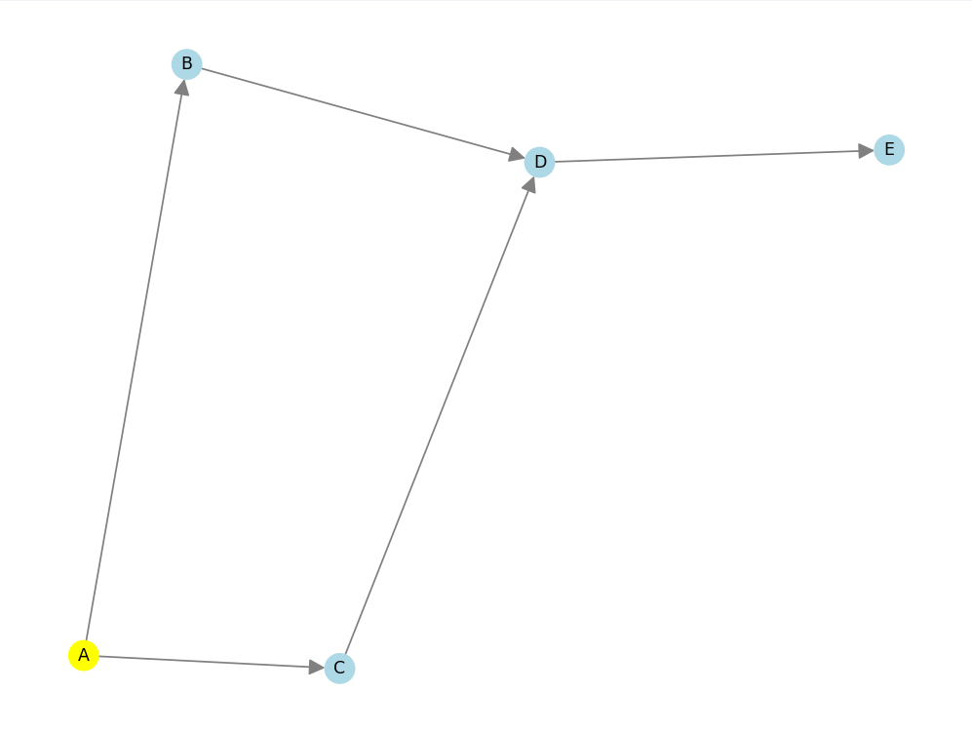
Nó 'A' tem predecessores: [] Nenhum hazard encontrado para o nó 'A'.

Slide 7
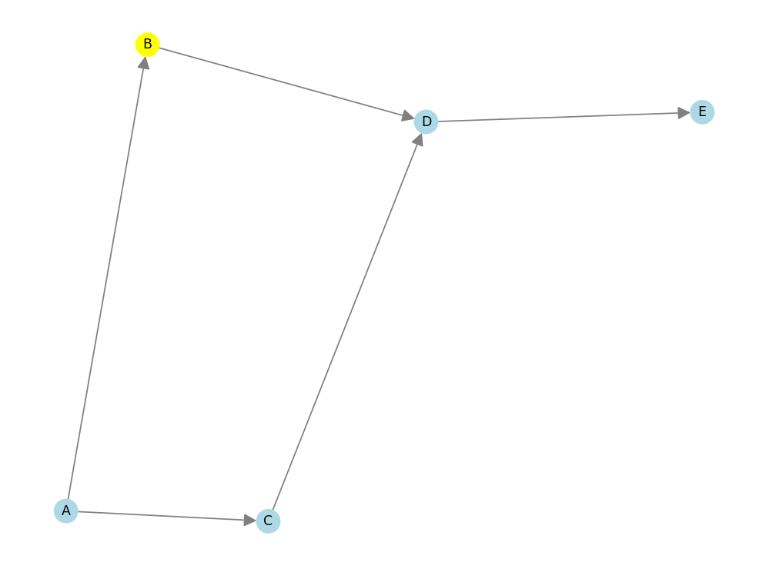
Nó 'B' tem predecessores: ['A']
Nenhum hazard encontrado para o nó 'B'.

Slide 8
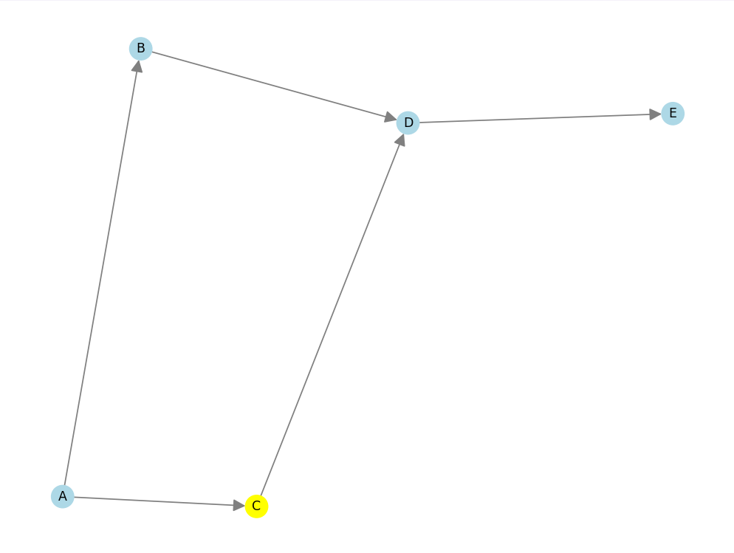
Nó 'C' tem predecessores: ['A']
Nenhum hazard encontrado para o nó 'C'.

Slide 9
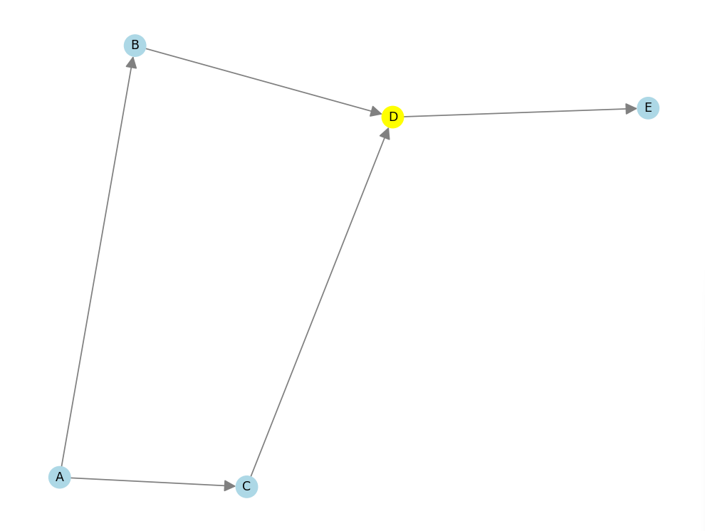
Nó 'D' tem predecessores: ['B', 'C']
Possível hazard identificado: B, C -> D

Slide 10
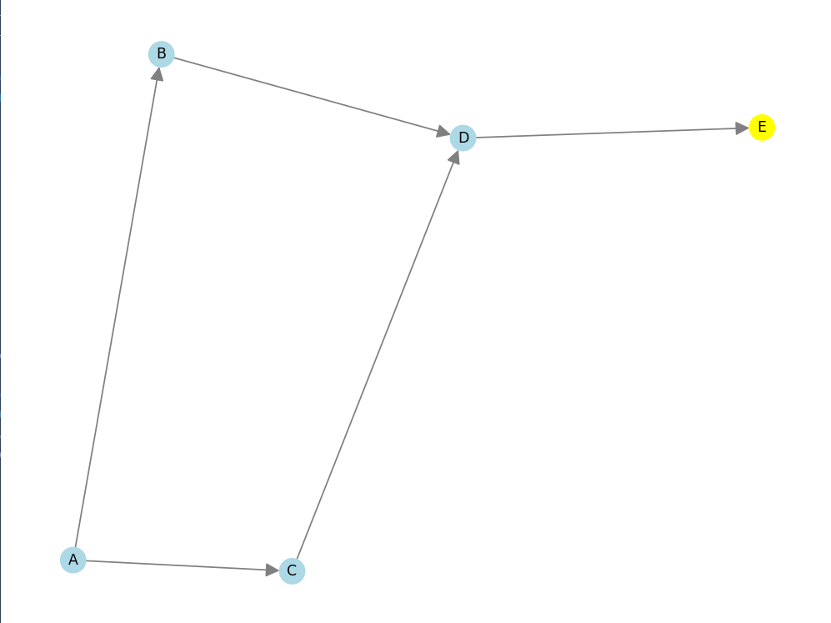
Nó 'E' tem predecessores: ['D']
Nenhum hazard encontrado para o nó 'E'.

Slide 11
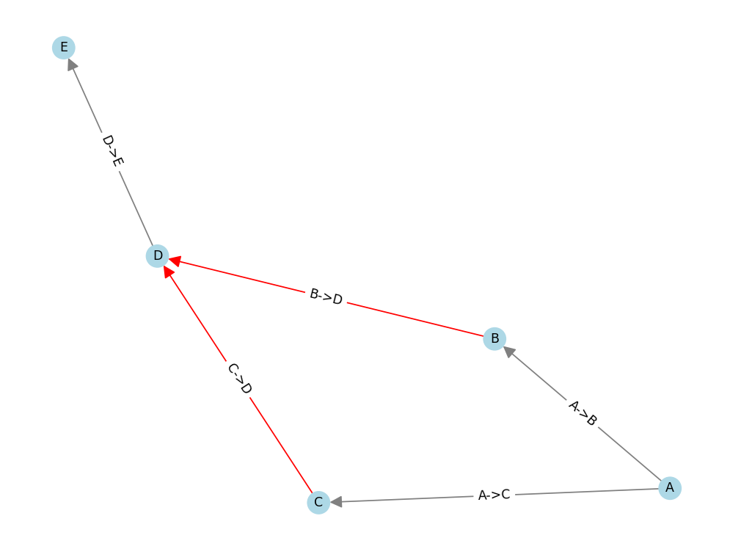
Grafo:
('A', 'B')
('A', 'C')
('B', 'D')
('C', 'D')
('D', 'E')
Hazards encontrados:
Hazard entre B e C no nó D

Slide 12
POTENCIALIDADES
Facilidade de extensão: adição de condições extras
Simplicidade e clareza: compreensão e modificação
FRAGILIDADES
Falta de validação dos dados: não verifica se o grafo possui ciclos
Redundância na verificação de hazards: não há controle para evitar duplicatas

